Slide 1
Software der IPB
Takt
Messen
Überprüfung
Modus
Gießen
Aufnahme der Daten des Feuchtesensors
Zeit zum Gießen ?
Nein
Ja
Aufnahme der Daten des Feuchtesensors
Signal: Gießen
Ja
Zu trocken ?
Nein
Verschicken der Daten über den „Blumenserver“ an den Client
Signal: Gießen
Verarbeitung am Computer

Slide 2
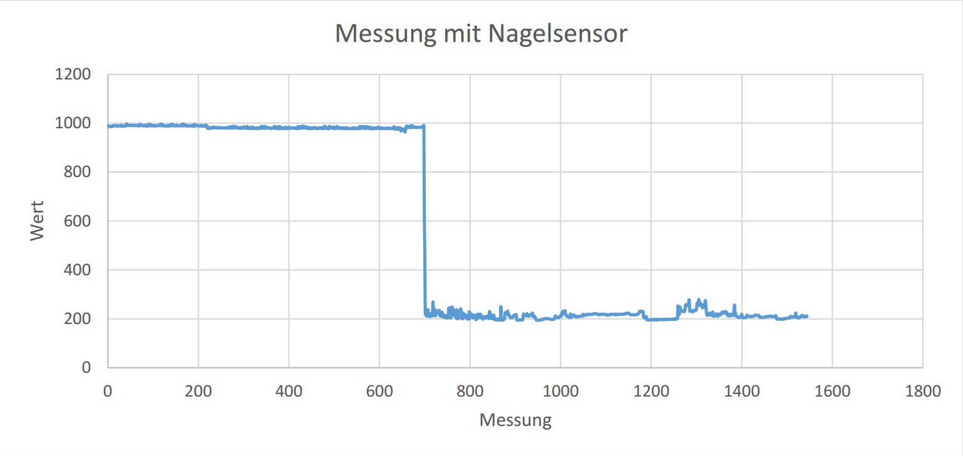
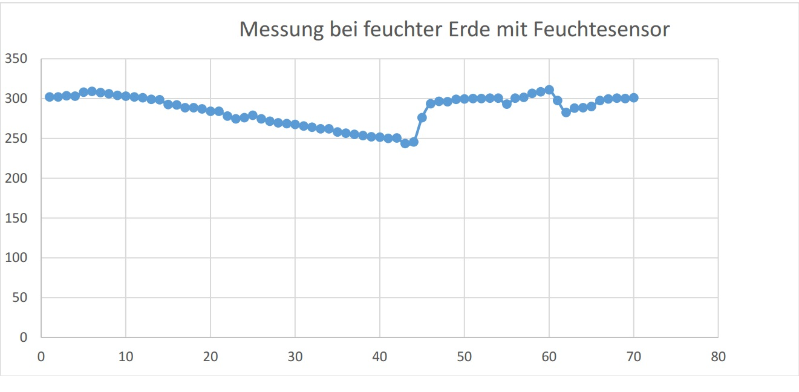

Slide 3

Aufbau des Pflanzentopfes
Übertopf außen
Übertopf innen
Pflanzentopf
Kabel
Schlauch
Feuchtigkeits-sensor
Loch zum Abfluss von Wasser
Arduino
Pumpe

